Slide 1





CÔNG NGHỆ JAVA
XÂY DỰNG ỨNG DỤNG CHAT SỬ DỤNG SOCKET THEO MÔ HÌNH CLIENT – SERVER

Slide 2

Thành viên
2001215969 - Lê Hoài Nam | 2001202010 - Dương Thiên Anh
2001210812 - Nguyễn Tấn Thịnh | 2001215670 – Huỳnh Trương Bảo Duy

Slide 3


Nội dung
1.
Giới thiệu đề tài
5.
Cơ sở dữ liệu
2.
6.
Mục tiêu đề tài
Giao diện
3.
7.
Tổng kết
Tổng quan lý thuyết
4.
Công cụ và thiết bị sử dụng

Slide 4
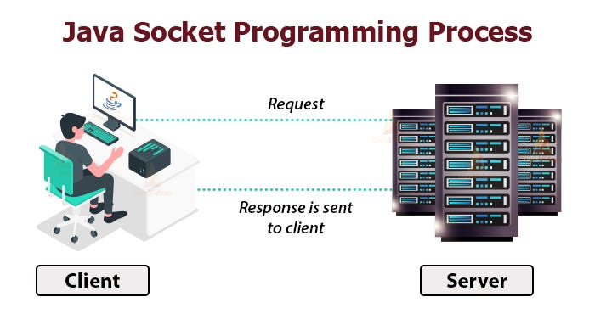
Giới thiệu đề tài
Trong thời đại công nghệ thông tin phát triển mạnh mẽ, giao tiếp qua mạng đã trở thành một nhu cầu thiết yếu trong cuộc sống hàng ngày và công việc.
Việc xây dựng một ứng dụng chat không chỉ giúp đáp ứng nhu cầu giao tiếp của người dùng mà còn mang lại nhiều lợi ích trong việc học tập và nghiên cứu.

Slide 5
Mục tiêu đề tài
Cho phép nhiều người dùng kết nối và trao đổi tin nhắn với nhau thông qua một máy chủ trung gian.
Đảm bảo việc truyền tải tin nhắn một cách nhanh chóng và chính xác.
Cung cấp giao diện người dùng thân thiện và dễ sử dụng.
Đảm bảo an toàn và bảo mật thông tin trong quá trình trao đổi dữ liệu.

Slide 6
Tổng quan lý thuyết
Socket là một điểm cuối của kênh giao tiếp hai chiều giữa hai chương trình chạy trên mạng. Đó là một giao diện lập trình cho phép các chương trình ứng dụng giao tiếp qua mạng máy tính. Socket thường được sử dụng để thiết lập các kết nối mạng, gửi và nhận dữ liệu qua mạng.

Slide 7
Tổng quan lý thuyết
Mô hình client-server là một mô hình mạng trong đó client gửi yêu cầu dịch vụ đến server, server xử lý và gửi lại phản hồi cho client. Client thường là các thiết bị đầu cuối (máy tính, điện thoại, tablet) sử dụng dịch vụ, còn server là máy chủ cung cấp dịch vụ.

Slide 8




Công cụ và thiết bị sử dụng
Ngôn ngữ Java.
Apache Netbeans IDE.
MySQL Workbench.

Slide 9
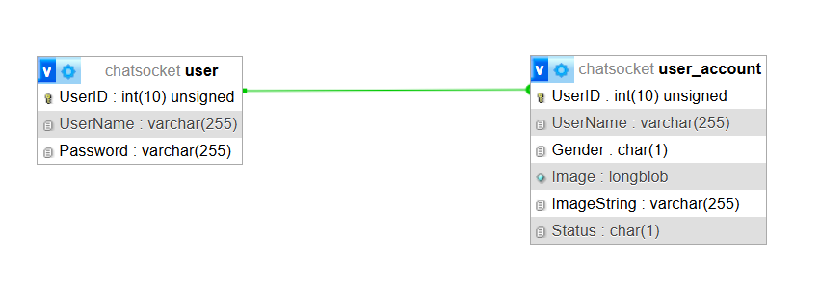
Cơ sở dữ liệu

Slide 10
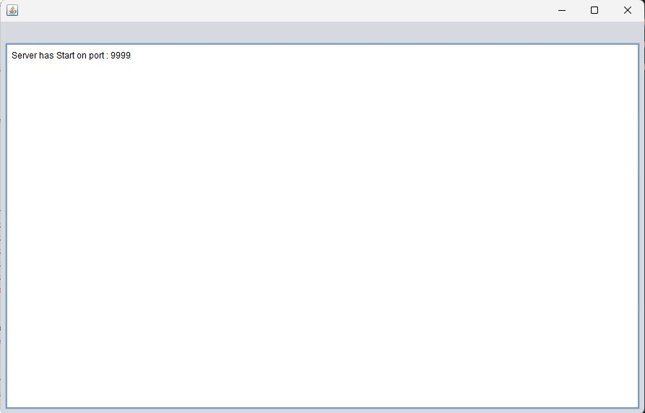
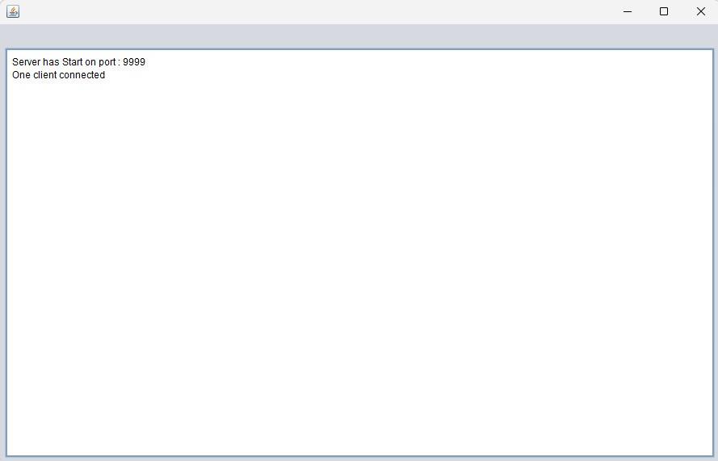
Giao diện
Khởi động

Slide 11
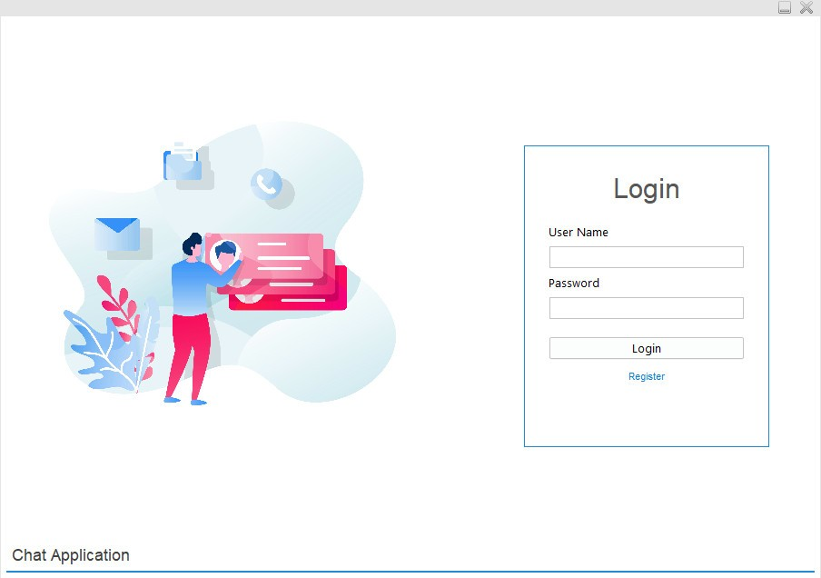
Giao diện
Đăng nhập

Slide 12
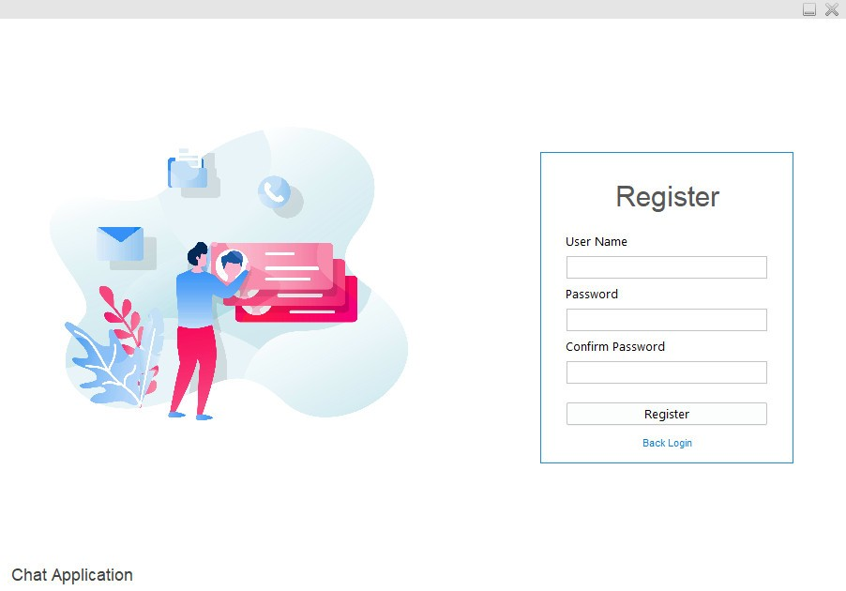
Giao diện
Đăng ký

Slide 13
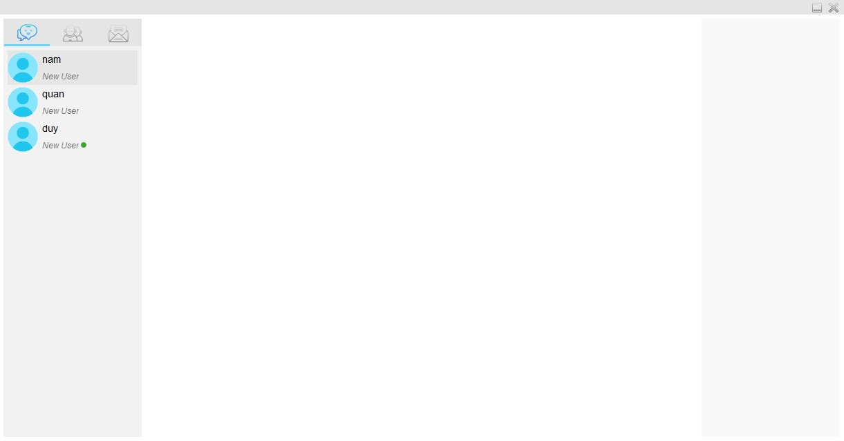
Giao diện
Sau khi đăng nhập

Slide 14
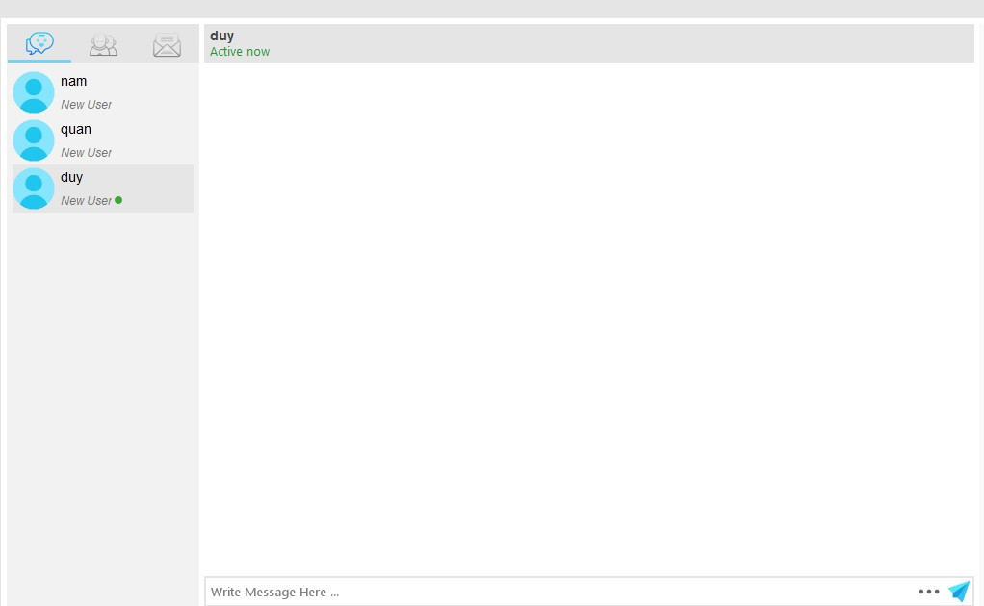
Giao diện
Chọn một người chat

Slide 15
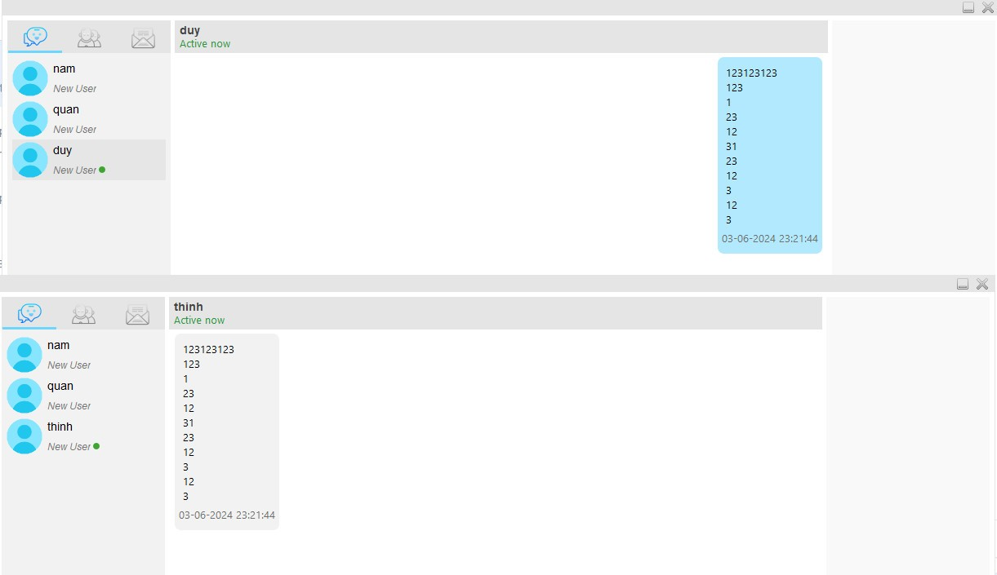
Giao diện
Gửi và nhận tin nhắn

Slide 16
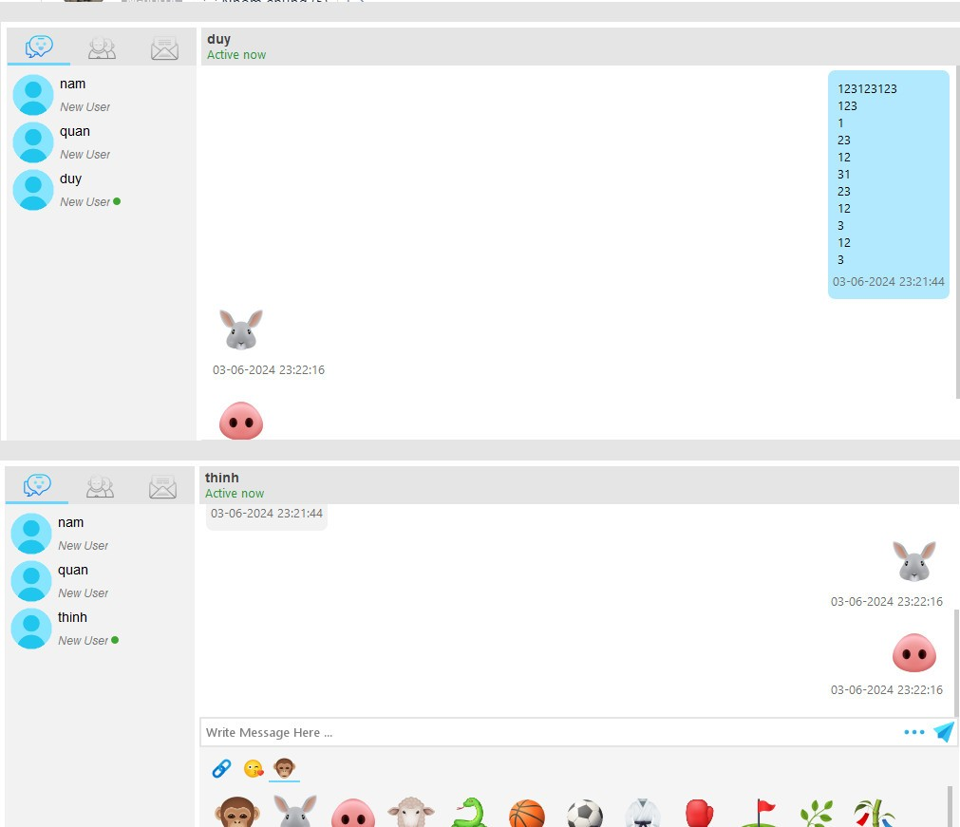
Giao diện
Gửi emoji

Slide 17
Tổng kết
Ứng dụng chat này được phát triển với các tính năng cơ bản như gửi và nhận tin nhắn, đăng nhập, đăng ký tài khoản và quản lý danh sách bạn bè. Tính năng này không chỉ mang lại trải nghiệm giao tiếp tốt cho người dùng mà còn tạo ra một nền tảng linh hoạt để mở rộng và phát triển trong tương lai.

Slide 18
Thank you!

